Slide 1
Quatrième
Chapitre 9:
Nombre Rationnels (la suite)
M. FELT

Slide 2

Chapitre 9: Nombres Rationnels

Slide 3
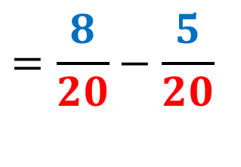
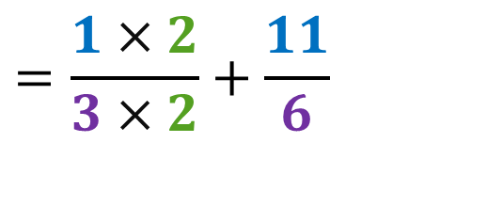
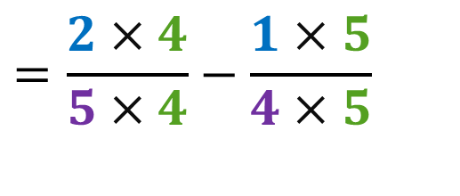
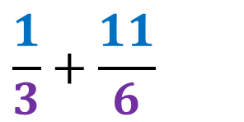
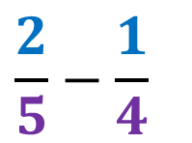


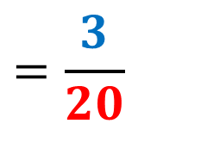
Rappels…
$$\frac{1}{3}+\frac{11}{6}$$
$$=\frac{2}{6}+\frac{11}{6}$$
$$=\frac{1×2}{3×2}+\frac{11}{6}$$
$$=\frac{13}{6}$$
$$\frac{2}{5}−\frac{1}{4}$$
$$=\frac{2×4}{5×4}−\frac{1×5}{4×5}$$
$$=\frac{8}{20}−\frac{5}{20}$$
$$=\frac{3}{20}$$

Slide 4

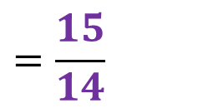
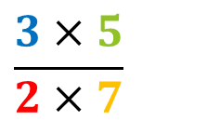

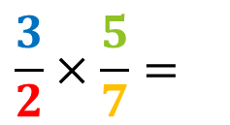
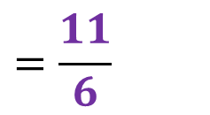
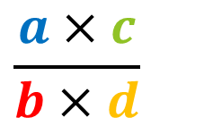
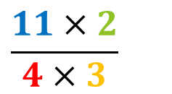
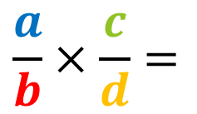
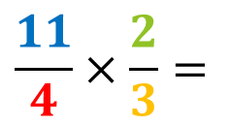
I. Multiplication
Règle:
Pour multiplier deux nombres rationnels on multiplie les numérateurs et on multiplie les dénominateurs.
$a$, $b$, $c$ et $d$désignant des nombres relatifs (avec $b$ ≠ 0 et $d$ ≠ 0)
$$\frac{a}{b}×\frac{c}{d}=$$
$$\frac{a×c}{b×d}$$
Exemple:
$$\frac{3}{2}×\frac{5}{7}=$$
$$\frac{3×5}{2×7}$$
$$=\frac{15}{14}$$
$$\frac{11}{4}×\frac{2}{3}=$$
$$\frac{11×2}{4×3}$$
$$=\frac{11}{6}$$
$$2×2$$

Slide 5
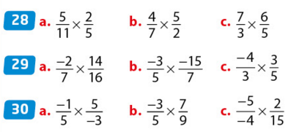
Exercices page 87

Slide 6


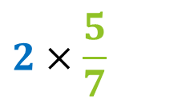

Petite réflexion
Le double de 74
Le double de 6,7
$$2×74$$
$$2×6,7$$
Le double de $\frac{5}{7}$
$$2×\frac{5}{7}$$

Slide 7


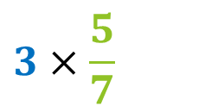

Petite réflexion
Le triple de 74
Le triple de 6,7
$$3×74$$
$$3×6,7$$
Le triple de $\frac{5}{7}$
$$3×\frac{5}{7}$$

Slide 8
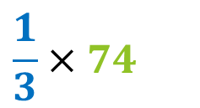

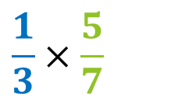
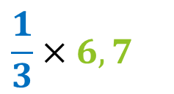
Petite réflexion
Le tiers de 74
Le tiers de 6,7
$$\frac{1}{3}×74$$
$$\frac{1}{3}×6,7$$
Le tiers de $\frac{5}{7}$
$$\frac{1}{3}×\frac{5}{7}$$

Slide 9
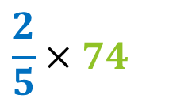

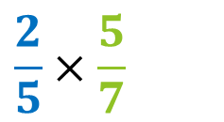
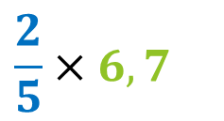
Petite réflexion
Les deux cinquièmes de 74
Les deux cinquièmes de 6,7
$$\frac{2}{5}×74$$
$$\frac{2}{5}×6,7$$
Les deux cinquièmes de $\frac{5}{7}$
$$\frac{2}{5}×\frac{5}{7}$$

Slide 10
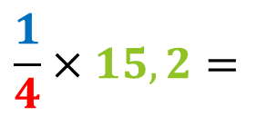
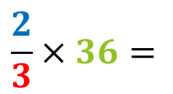

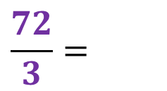
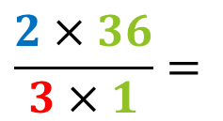
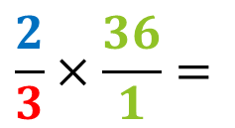

I. Multiplication
Règle:
Prendre une fraction d’un nombre,
c’est multiplier cette fraction par ce nombre.
Exemple:
Prendre les deux tiers de 36 litres
$$\frac{2}{3}×36=$$
$$\frac{2}{3}×\frac{36}{1}=$$
$$\frac{2×36}{3×1}=$$
$$\frac{72}{3}=$$
$$24$$
Prendre le quart de 15,2 euros
$$\frac{1}{4}×15,2=$$
$$3,8$$

Slide 11
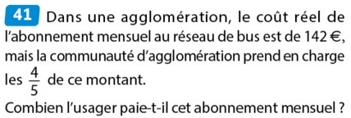
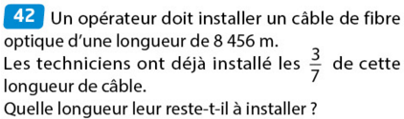
Exercices 41 et 42 page 88

Slide 12
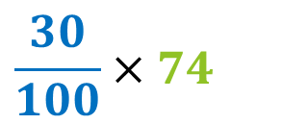

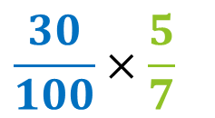
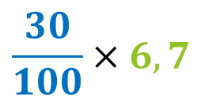
Petite réflexion
Prendre 30% de 74
Prendre 30% de 6,7
$$\frac{30}{100}×74$$
$$\frac{30}{100}×6,7$$
Prendre 30% de $\frac{5}{7}$
$$\frac{30}{100}×\frac{5}{7}$$

Slide 13











Encore une petite réflexion
$$×2$$
$$120$$
$$×\frac{1}{2}$$
$$60$$
$$60$$
$$×2$$
$$=$$
$$60$$
$$\frac{1}{2}$$
$$×$$
$$=1$$

Slide 14





Encore une petite réflexion
$$×4$$
$$240$$
$$×\frac{1}{4}$$
$$60$$
$$60$$
$$×4$$
$$=$$
$$60$$
$$\frac{1}{4}$$
$$×$$
$$=1$$

Slide 15


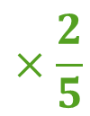

Encore une petite réflexion
$$×\frac{2}{5}$$
$$240$$
$$×\frac{2}{5}$$
$$×\frac{5}{2}$$
$$60$$
$$60$$
$$=$$
$$60$$
$$\frac{5}{2}$$
$$×$$
$$=1$$

Slide 16






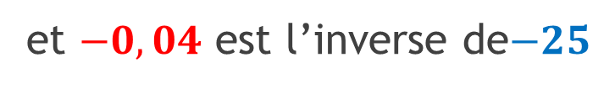


II. Inverse
Définition:
L’inverse d’un nombre relatif non nul $a$ est le nombre qui,
multiplié par $a$ donne $1$.
Exemple:
$$5×0,2=$$
$$1$$
Donc $5$ est l’inverse de 0,2
et 0,2 est l’inverse de $5$
$$−25× (−0,04)=$$
$$1$$
Donc $−25$ est l’inverse de $−0,04$
et $−0,04$ est l’inverse de$−25$

Slide 17
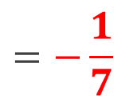
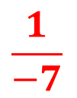




II. Inverse
Propriété:
L’inverse d’un nombre relatif non nul $x$ est le nombre $\frac{1}{x}$
Exemple:
$$\frac{1}{5}$$
L’inverse de $5$ est
$$\frac{1}{−7}$$
$$=−\frac{1}{7}$$
L’inverse de $−7$ est

Slide 18
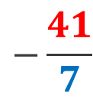
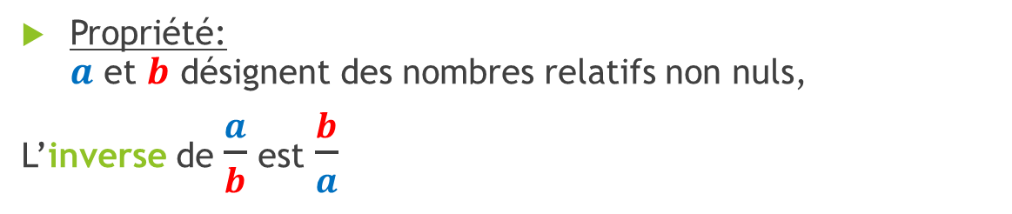



II. Inverse
Propriété:
$a$ et $b$ désignent des nombres relatifs non nuls,
L’inverse de $\frac{a}{b}$ est $\frac{b}{a}$
Exemple:
L’inverse de $\frac{9}{4}$ est
$$\frac{4}{9}$$
L’inverse de $−\frac{7}{41}$ est
$$−\frac{41}{7}$$

Slide 19
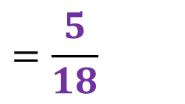
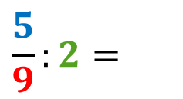
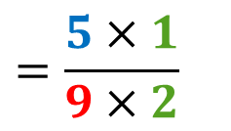
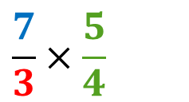




III. Division
Propriété:
Diviser par un nombre relatif différent de 0 revient à
multiplier par son inverse.
Exemple:
$$\frac{5}{9}:2=$$
$$\frac{5}{9}×\frac{1}{2}$$
$$=\frac{5×1}{9×2}$$
$$=\frac{5}{18}$$
$$\frac{7}{3}:\frac{4}{5}=$$
$$\frac{7}{3}×\frac{5}{4}$$
$$=\frac{7×5}{3×4}$$
$$=\frac{35}{12}$$

Slide 20

Exercices page 88

Slide 21




Exercices 84 page 92
$$\frac{3}{4}$$
$$\frac{5}{9}$$

Slide 22


Exercices 91, 92 page 93

